Slide 1
IL MONDO DELLA CITOFLUORIMETRIA
Corso di Laurea
Tecniche di Laboratorio Biomedico
2 anno
A.A. 2021/2022
Dr. Erica Valencic

Slide 2
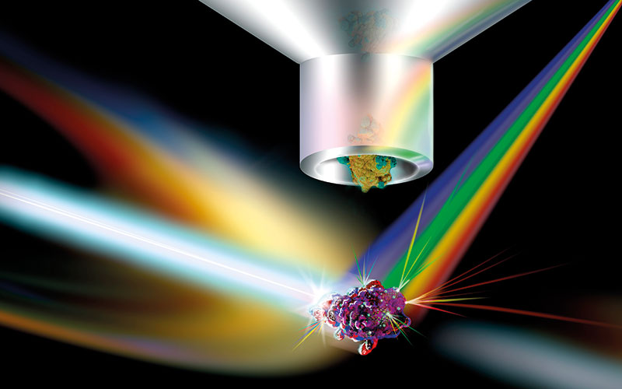
CITOFLUORIMETRIA A FLUSSO
CITO: cellula
FLUO: fluorescenza
METRIA: misura
FLUSSO: fase liquida
Misura delle caratteristiche fisico/chimiche di cellule o altre particelle biologiche, all’interno di una sospensione eterogenea.
La comparsa della citofluorimetria a flusso (CFM) avviene intorno agli anni ‘70, come evoluzione della microscopia a fluorescenza.

Slide 3
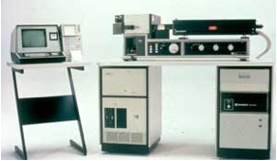
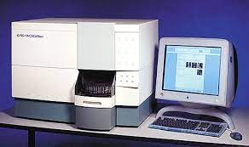
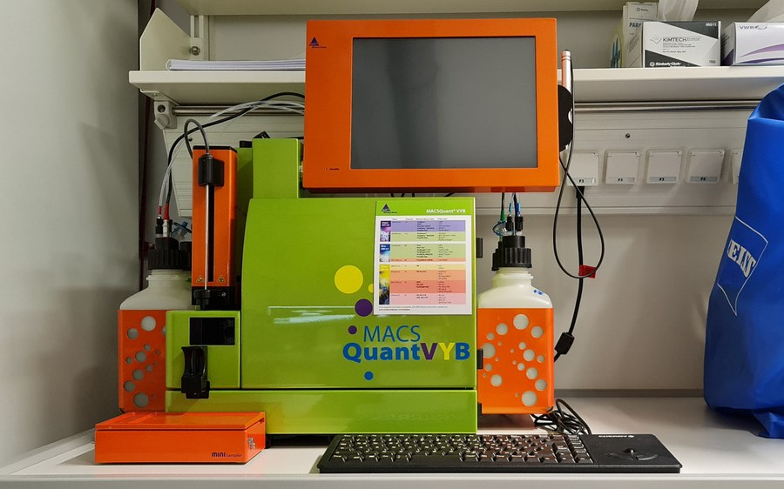
IL CITOFLUORIMETRO
FLUIDICA
OTTICA
ELETTRONICA

Slide 4
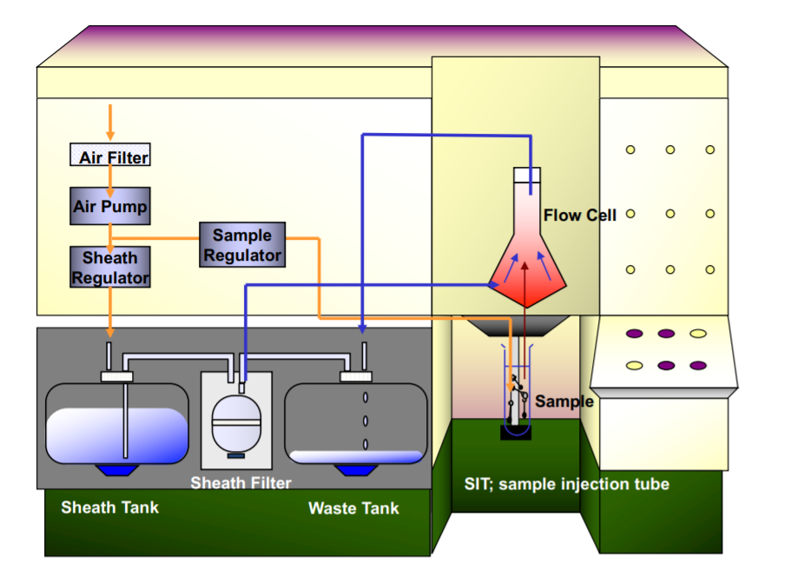
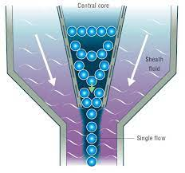
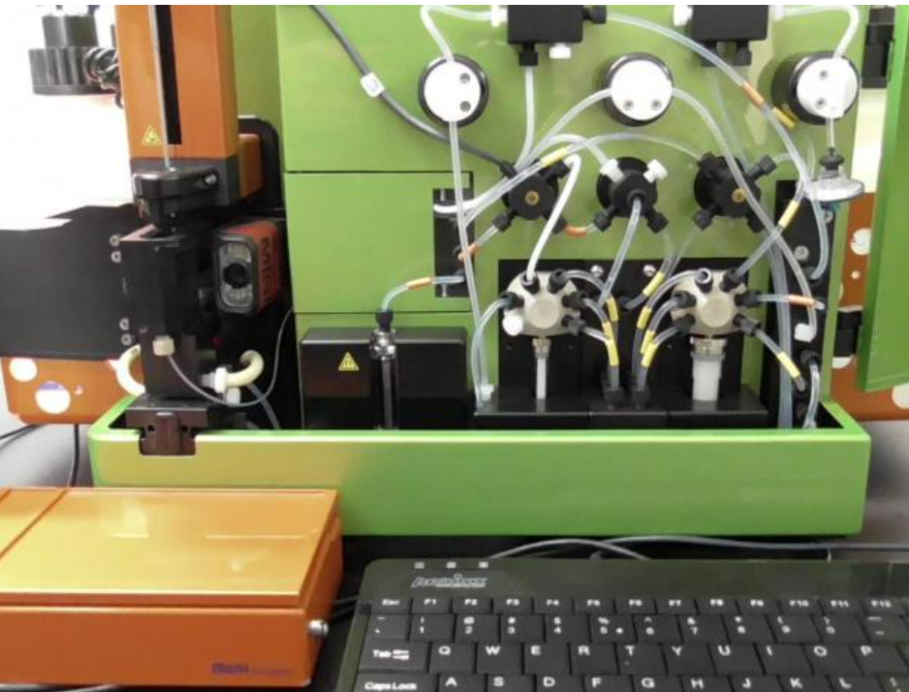
FLUIDICA
Le particelle in sospensione sono portate nella cella di flusso in singola fila per essere intercettate da una sorgente luminosa
FOCALIZZAZIONE IDRODINAMICA
Attenzione alla pressione e velocità di acquisizione!

Slide 5
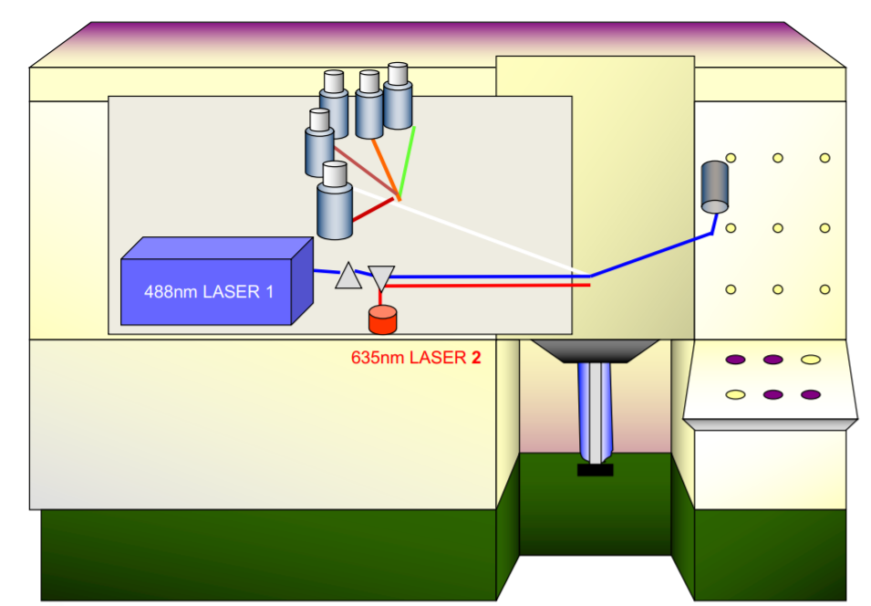
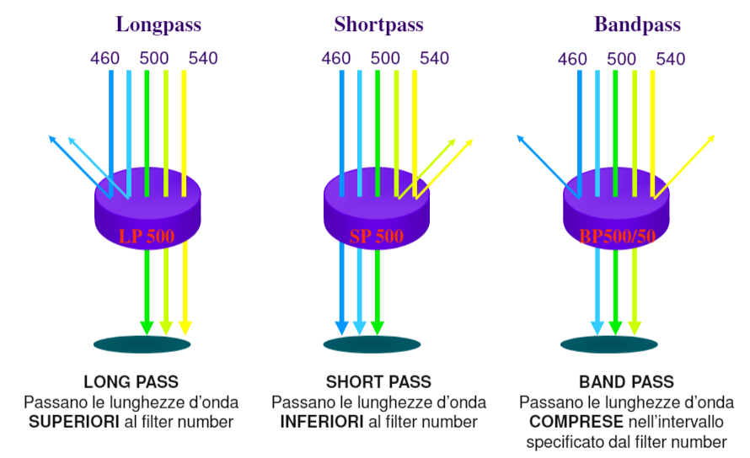
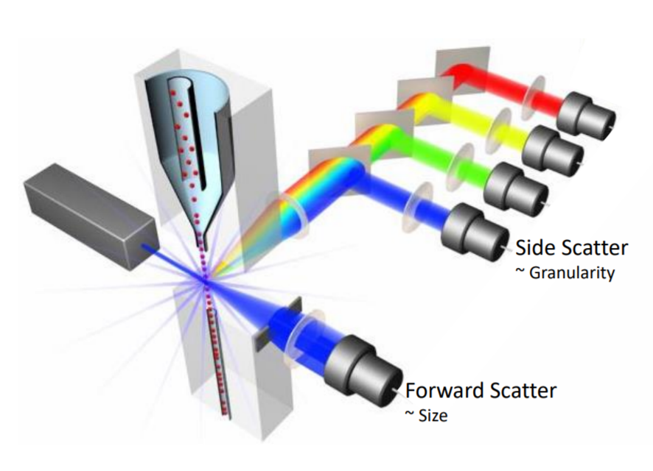
OTTICA: BANCO OTTICO
L’ottica di eccitazione:
- uno o più laser
- lenti di focalizzazione per collimare il fascio luminoso
L’ottica di rilevazione:
- lente di collezione che raccolga tutti i segnali generati dall’interazione del fascio luminoso con la singola cellula
- sistema di specchi e filtri ottici in grado di separare le specifiche lunghezze d’onda che devono essere raccolte
Filtri disposti a 45° rispetto all’asse del fascio luminoso (filtri dicroici) la luce è sia trasmessa longitudinalmente che riflessa perpendicolarmente.

Slide 6
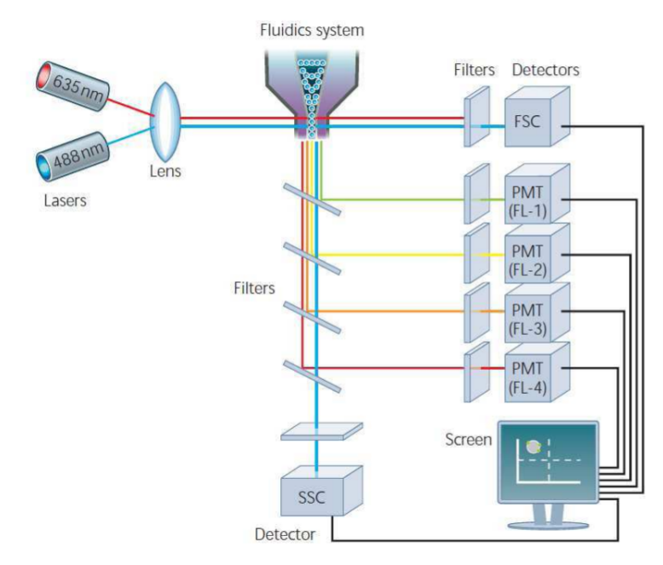
ELETTRONICA
A valle del sistema di filtri e specchi sono posizionati dei sensori elletronici denominati fotomoltiplicatori (PMT) che trasformano i segnali ottici in intensità di corrente elettrica che viene poi digitalizzata in un valore numerico.

Slide 7
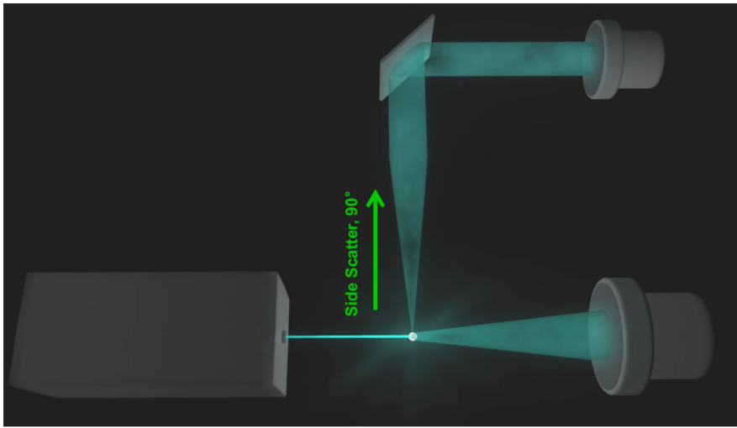
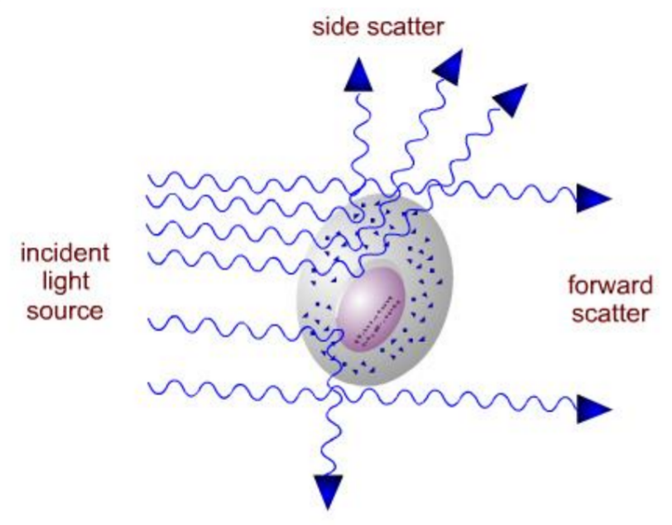
PARAMETRI REGISTRABILI: DIFFUSIONE
Luce diffusa
Luce trasmessa
Forward scatter, diretta
FSC: segnale che viene rilevato dal sensore che raccoglie la luce che è diffusa in direzione lineare. Darà informazioni sulla grandezza cellulare.
SSC: segnale captato dal sensore che raccoglie la luce trasmessa a 90 gradi. Darà informazioni sulla densità/granularità (proporzionale alla quantità di strutture citosoliche) delle cellule.

Slide 8
PARAMETRI REGISTRABILI: FLUORESCENZA
FLUOROCROMI: sostanze che possono essere eccitate da una sorgente luminosa ed emettono un segnale di fluorescenza (STOKE SHIFT: differenza tra la lunghezza d’onda della luce di eccitazione e di quella della luce di emissione).
Coniugate ad anticorpi
Fluorocromi singoli: singola molecola
FITC
PE
PerCP
APC
Alexa Fluor 488, 647
PI
Fluorocromi in Tandem: due fluorofori coniugati dove il primo trasferisce energia al secondo (FRET)
PE-Cy5.5
PE-Cy7
PerCP-Cy5.5
APC-Cy7
Proteine fluorescenti:
GFP
mCherry
YFP

Slide 9
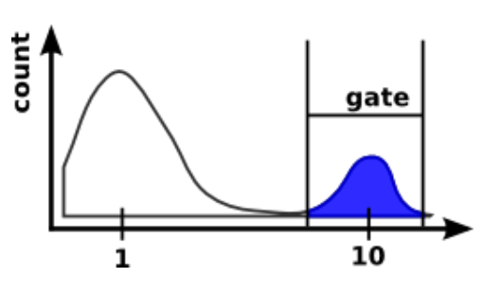
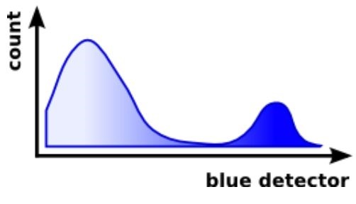
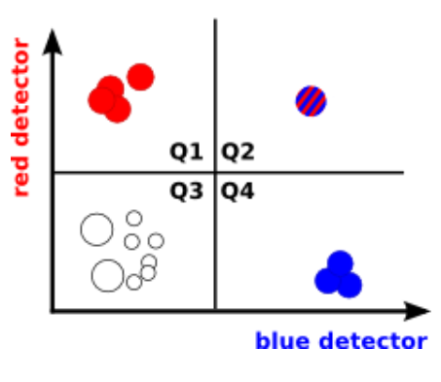
RAPPRESENTAZIONE DEI DATI
ISTOGRAMMA: rappresentazione grafica della distribuzione di una variabile (asse X).
Assi e quadranti
DOT-PLOT o CITOGRAMMA: rappresentazione bidimensionale, che permette di mettere in correlazione due parametri tra di loro.
gate

Slide 10
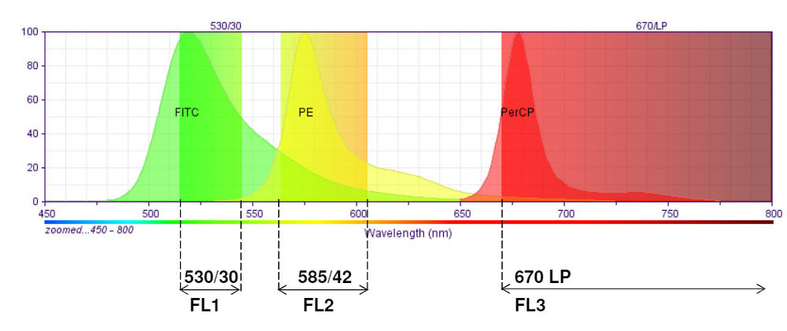
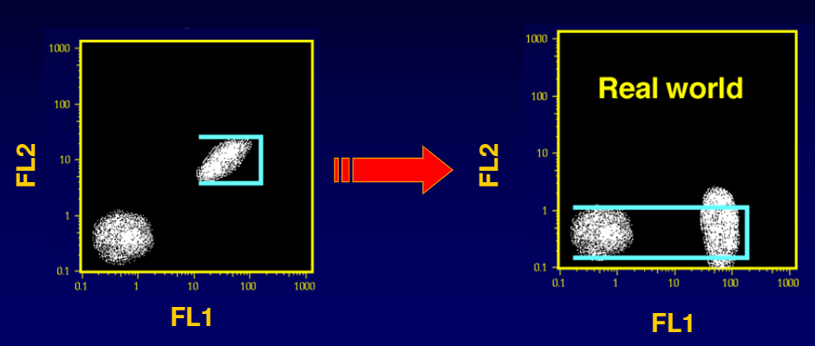
FLUORESCENZA: SPETTRI E COMPENSAZIONE
Sovrapposizione spettri di emissione
ad un determinato PMT giunga un notevole quantitativo di fluorescenza indesiderata
COMPENSAZIONE: Istruire il software ad interpretare correttamente i segnali
Singoli colorati

Slide 11

APPLICAZIONI
DIAGNOSTICA: immunologica ed ematoncologica
- immunodeficienze
- ricostituzione post trapianto di CSE
- linfomi
- leucemie
- mielodisplasie
RICERCA: tutto ciò che la fantasia suggerisce a patto che esistano coloranti o anticorpi utili a soddisfare il nostro scopo

Slide 12
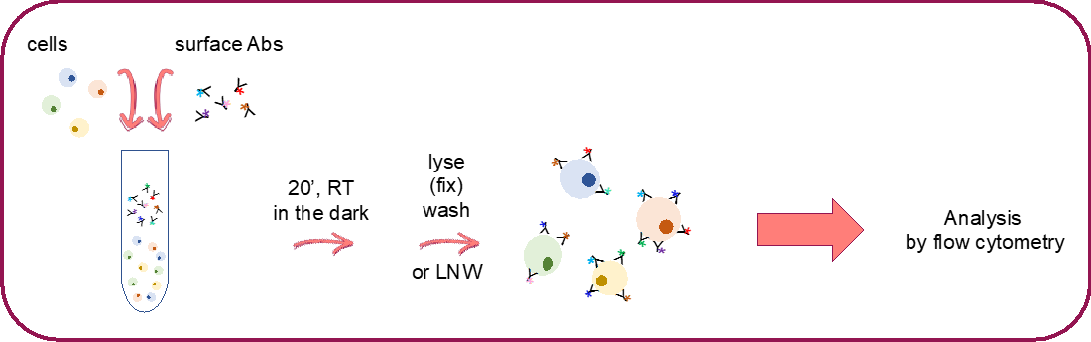
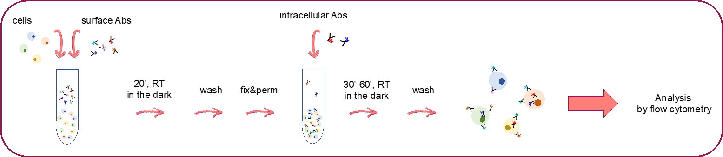
PROTOCOLLI BASE DI MARCATURA
Marcatura di superficie
Marcatura intracellulare

Slide 13
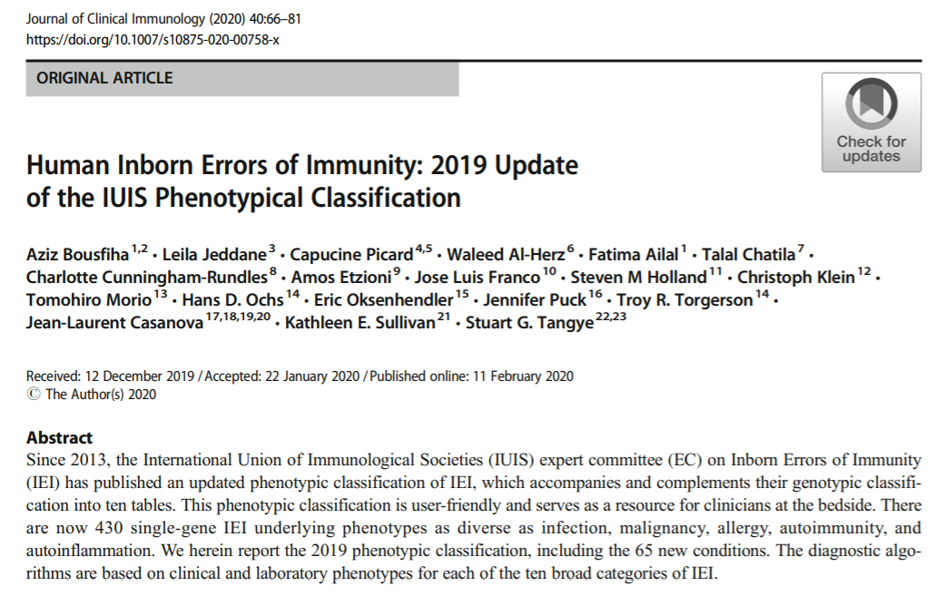
DIFETTI CONGENITI DELL’IMMUNITA’

Slide 14
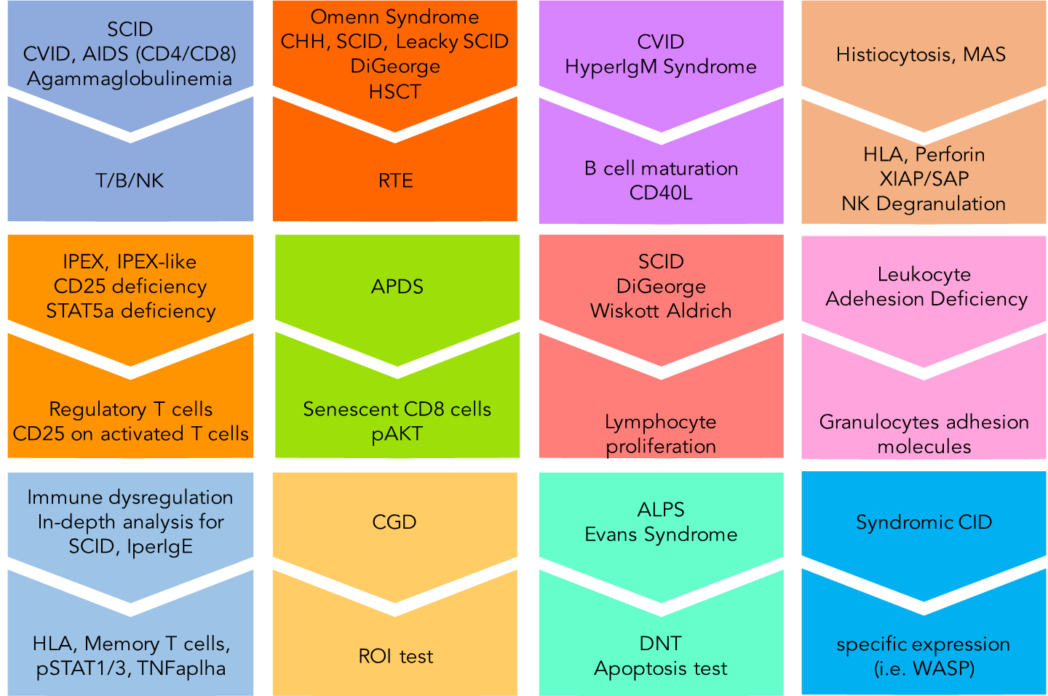
DIFETTI CONGENITI DELL’IMMUNITA’

Slide 15
IMMUNOFENOTIPO
CARATTERIZZAZIONE FENOTIPICA DEI LEUCOCITI
Le cellule sono ricoperte di molecole che permettono la comunicazione delle une con le altre.
I Cluster di Differenziazione (CD) sono antigeni espressi da diverse cellule del sistema immunitario di cui ne consentono l’individuazione o la funzione. Circa 360.
Possiamo identificare le cellule in base alla presenza o assenza di questi marcatori sulla superficie grazie all’utilizzo degli anticorpi coniugati a fluorocromi.
Diversi pannelli: miscele di differenti ab, specifici per determinati CD, coniugati a diversi fluorocromi.
ANALISI MULTIPARAMETRICA

Slide 16
ESEMPI PANNELLI
CANALE | LRTE | DNT | FENB | GRAN | 8/57
V1 | CD3 VioBlue | CD3 VioBlue | CD21 VioBlue |  | CD3 VioBlue
V2 | CD45 V500-C | CD45 V500-C | CD45 V500-C | CD45 V500-C | CD45 V500-C
B1 | CD16/CD56 Viobright515 | TCRgd FITC | CD38 FITC | CD16 Viobright515 | CD4 FITC
B2 | CD31 PE | TCRab PE | IgD/IgM PE | CD11b PE | CD57PE
B3 | CD8 PerCP-Cy5.5 | CD8 PerCP-Cy5.5 | IgG PerCP-Vio700 | CD18 PE-Cy5 | CD8 PerCP-Cy5.5
B4 | CD45RA PE-Vio770 | B220 PE-Vio770 | CD10 PE-Vio770 | CD10 PE-Vio770 | CD45RA PE-Vio770
R1 | CD4 APC | CD4 APC | CD27 APC | CD15 APC | CD27 APC
R2 | CD19 APC-Cy7 | CD95 APC-Vio770 | CD19 APC-Cy7 | CD11c APC-Vio770

Slide 17
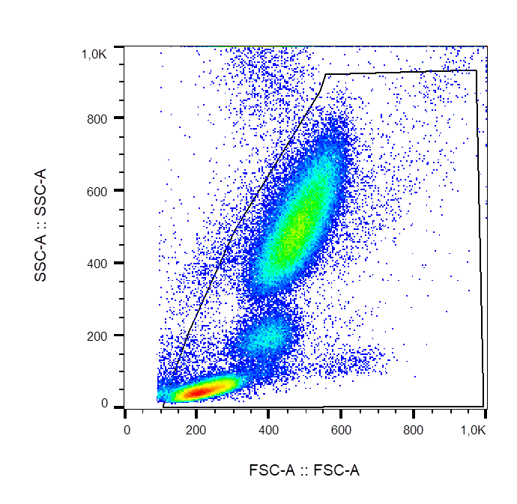
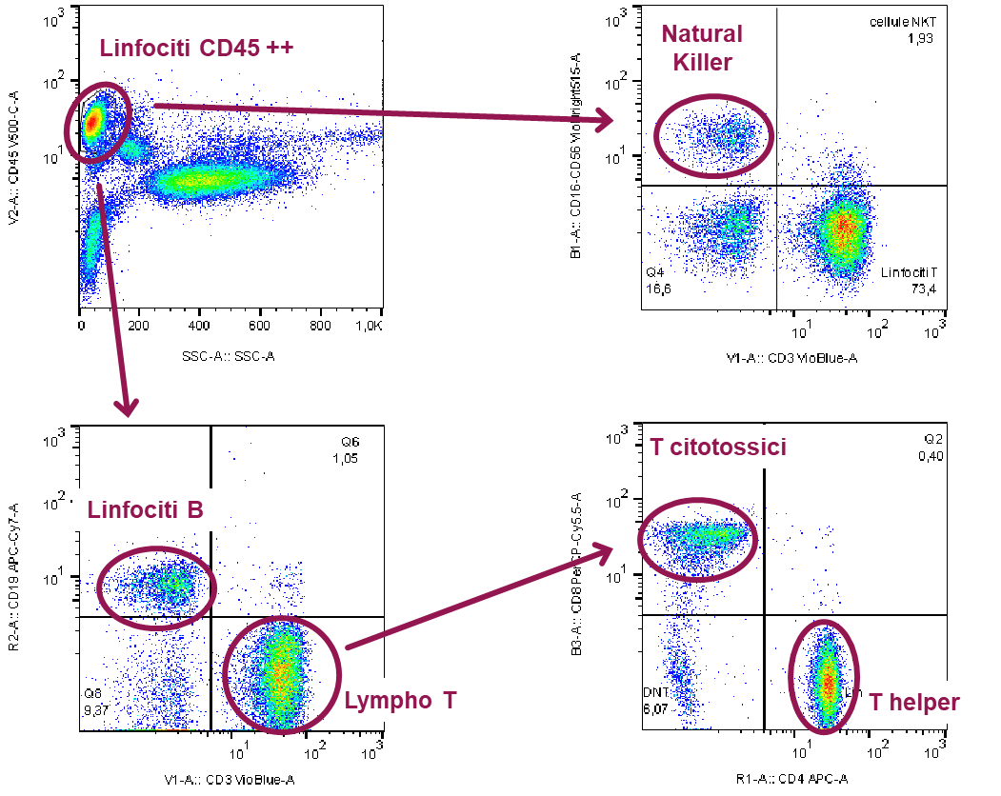
SOTTOPOPOLAZIONI BASE
Leucociti
< 1 anno
SCID, Bruton
> 2 anni
  Non conclusivo
  Rapporto CD4/CD8 (HIV; EBV)

Slide 18
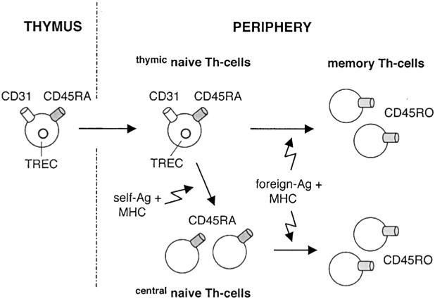
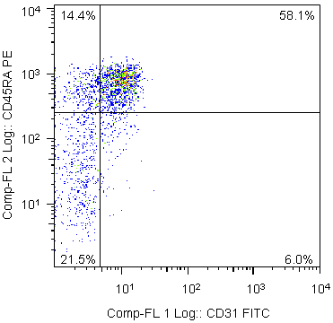
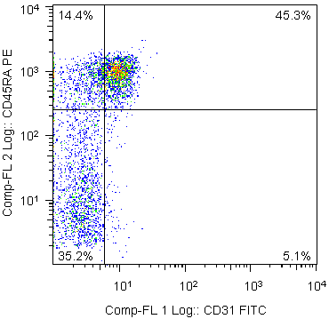
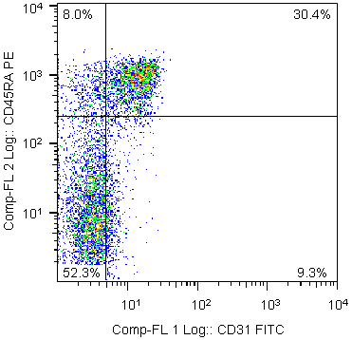
RECENTI EMIGRANTI TIMICI
CD4⁺/CD45RA⁺/CD31⁺
Sovrapponibile allo screening TREC
SCID
Controlli post-trapianto
RTE
healthy control
Cellule T memoria
< 1 anno
range 56.3% - 76.4%
10 anni
range 40.1% - 54.8%
Adulto
range 6.4% - 51.0%

Slide 19
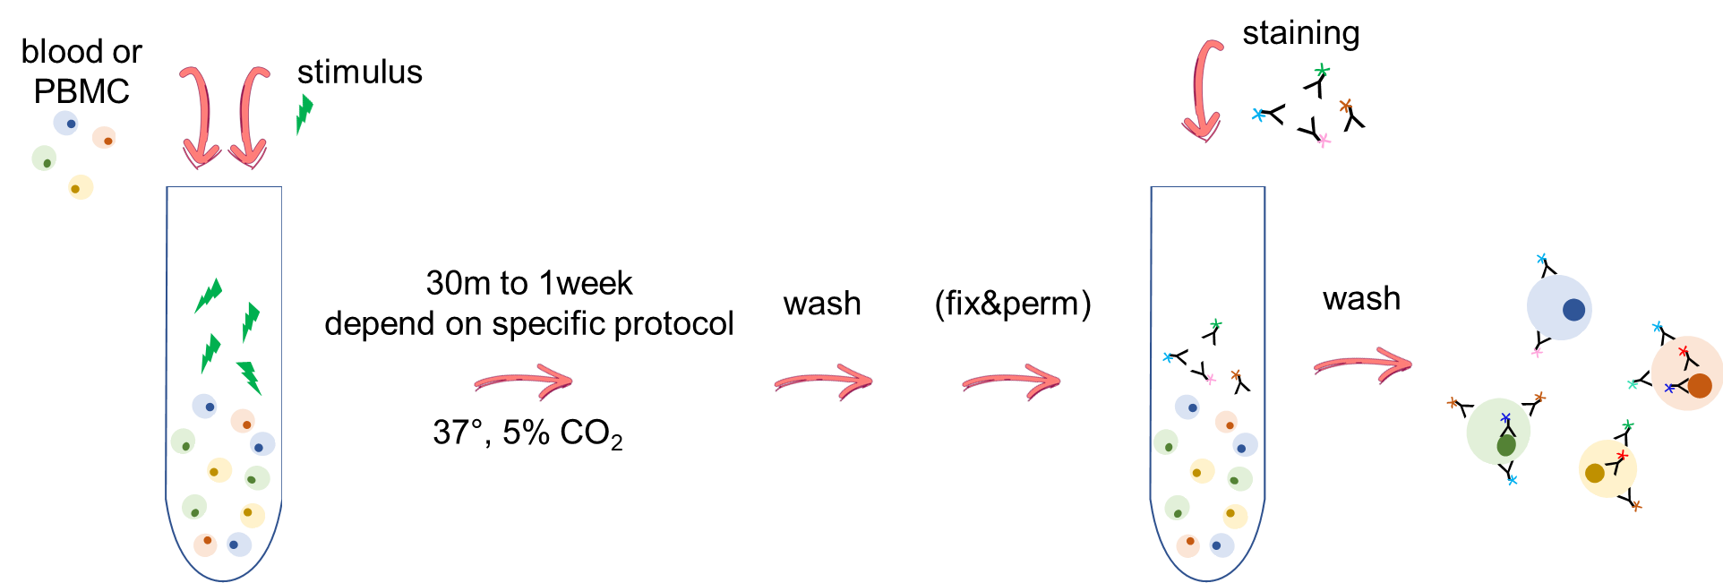
TEST FUNZIONALI

Slide 20
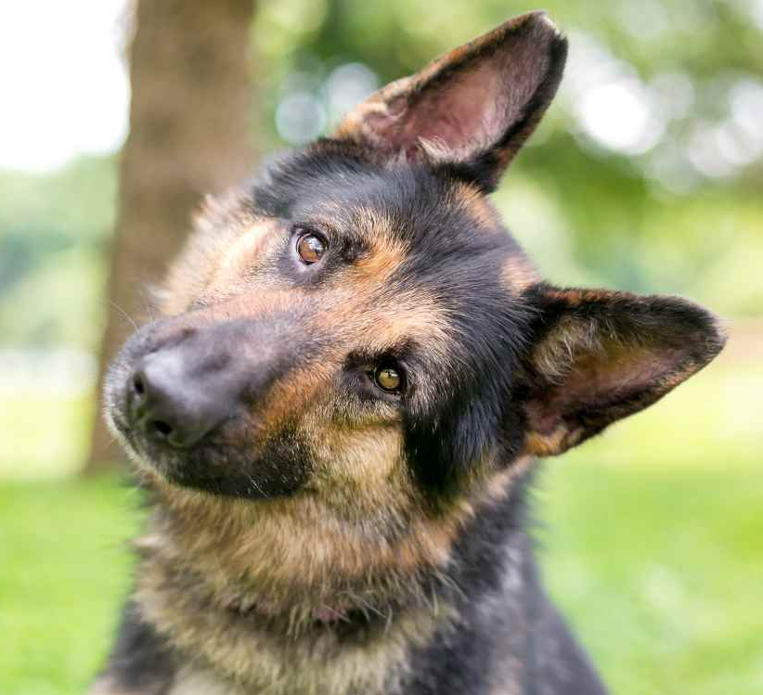
COME COSTRUIRE UN PANNELLO
Campione di partenza: chi e quanto?
Antigeni da valutare e scelta anticorpi (cloni e fluorocromi)
Valutazione autofluorescenza
Setting e compensazione
Nello specifico per le colorazioni intracellulari:
Fissativi possono degradare l’antigene oppure smorzare il segnale del fluorocromo
- NO: Cy conjugates, APC, PerCP
- SI’: piccole molecole come FITC, AlexaFluor
Usare controlli isotipici o solo secondario per valutare legame aspecifico
Scelta FIX&PERM buffers: diversi protocolli richiedono reagenti diversi

Slide 21


VANTAGGI NELLA DIAGNOSI DEI DIFETTI IMMUNITARI
Analisi rapida
Specificità
Varietà di target valutabili
Test funzionali
1-2 ore per effettuare una diagnosi
Valutare l’efficacia di trattamenti
Disponibilità anticorpi
Guidare una diagnosi genetica

Slide 22
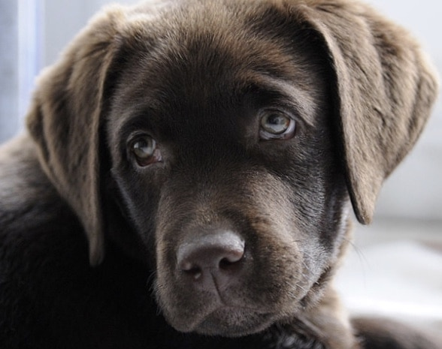
SVANTAGGI NELLA DIAGNOSI DEI DIFETTI IMMUNITARI
Controlli sani
Controlli positivi
Poche cellule
Costruzione dei pannelli
Segnali aspecifici
Chi è sano?
Il test funziona?
One shoot, one kill!
Cosa vedo realmente?

Slide 23
ACCORGIMENTI DA ADOTTARE
Calibrazione strumento
Compensazione
Range di normalità o confronto con controlli sani
Controlli di qualità
CD3 + CD19 + NK = 100% dei linfociti
Controlli intra-assay
Utilizzare miscele di anticorpi
Stessi ab in pannelli diversi
Ab differenti in diversi pannelli
Controlli inter-assay
Utilizzare controlli isotipici
Collaborazione con i clinici
Interpretazione dei risultati

